Slide 1
III. Třída
Pozdrav žákům II.

Slide 2
Ahoj děti,
Týden nám utekl jako voda a máme tu zase
pondělí.
Jsem ráda, že většina z Vás mi posílá
vypracované domácí úkoly i fotografie. Mám
velikou radost, jak vzorně a zodpovědně je
plníte.

Slide 3
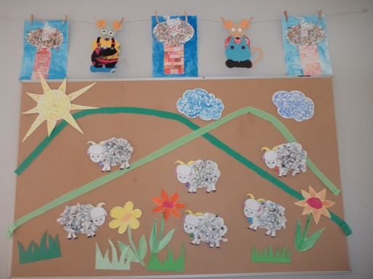
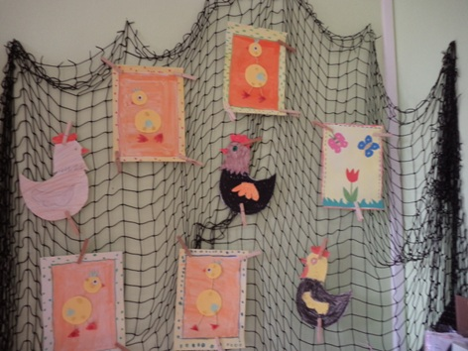
Novinky z minulého týdne:
Ve čtvrtek 26. 3. jsme mohly s Katkou a Ivou
navštívit školu a chvíli tam pracovat. Dobrá zpráva – škola
stále stojí. Bez Vás je však moc smutná a tichá.
Vyfotila jsem Vám alespoň nástěnky, které jsme
vyzdobily Vašimi výroky.

Slide 4
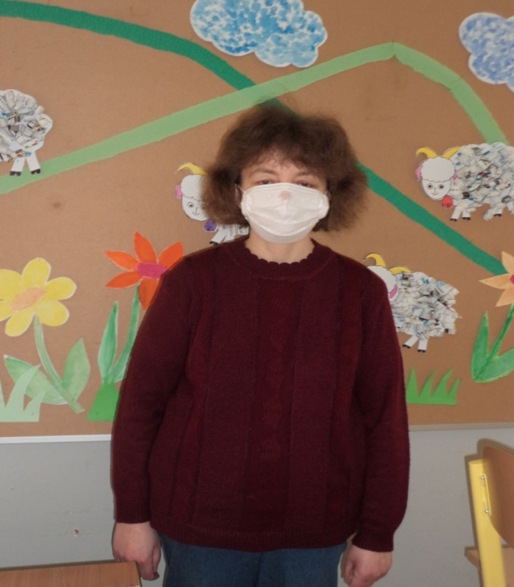
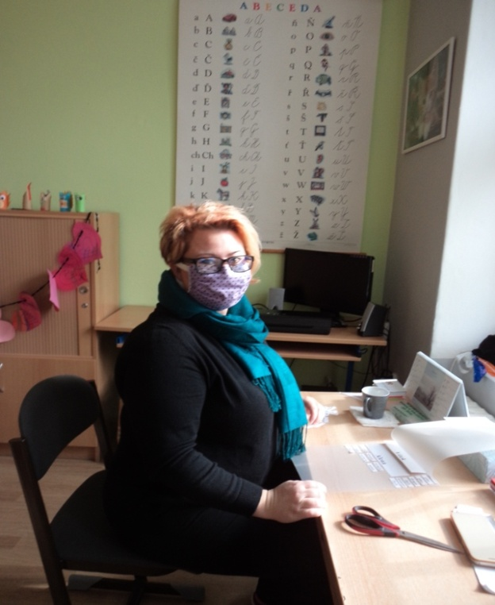
Paní asistentky katka a iva
Vás moc a moc pozdravují,vzpomínají na Vás
a těší se, až se sejdeme.
Mějte se
krásně,
buďte zdraví.
Vaše třídní
učitelka Hana Kohoutová

